Slide 1

PREZENTACJA
Projekt „Nasze zagraniczne inspiracje zawodowe” o numerze 2023-1-PL01-KA121-VET-000132889 współfinansowany przez Unię Europejską realizowany
w Zespole Szkół Kształcenia Ustawicznego w Rzeszowie od 01.06.2023 do 31.08.2024. Dofinansowanie projektu z UE: 57 381,00 EUR.
MALAGA

Slide 2
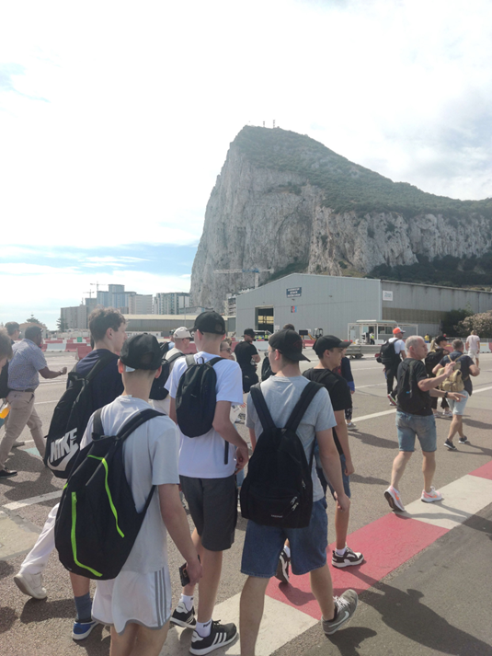
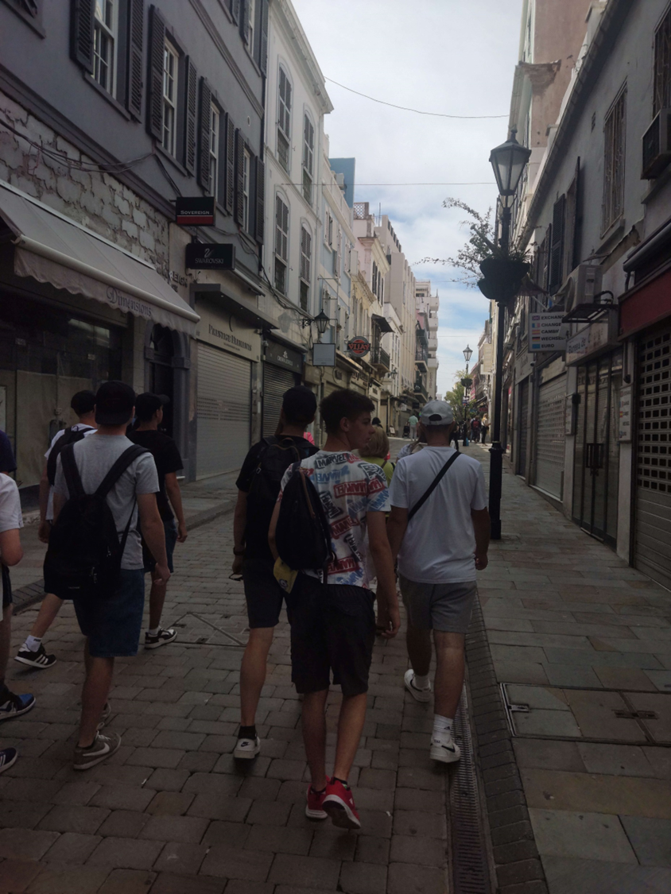
GIBRALTAR Pod względem kulturowym i turystycznym, wycieczka techników geodetów na Gibraltar w ramach projektu Erasmus+ była niezwykle bogata i różnorodna. Gibraltar, będący brytyjskim terytorium zamorskim, oferuje unikalne połączenie wpływów brytyjskich i hiszpańskich, co tworzy fascynujący miks kulturowy.

Slide 3
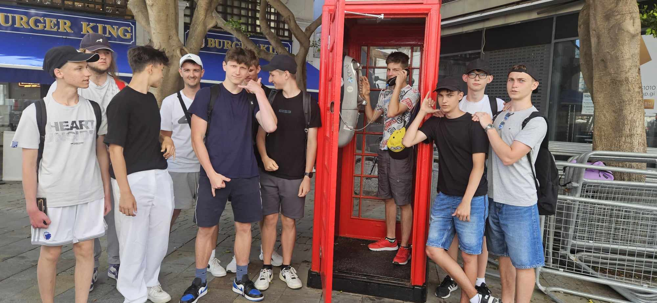
Technicy geodeci mieli okazję zanurzyć się w lokalnej kulturze, która jest mozaiką tradycji i zwyczajów. Spacerując po Gibraltarze, można było zauważyć charakterystyczne elementy architektury brytyjskiej, takie jak czerwone budki telefoniczne i puby, ale również wpływy hiszpańskie, widoczne w kuchni i języku.

Slide 4
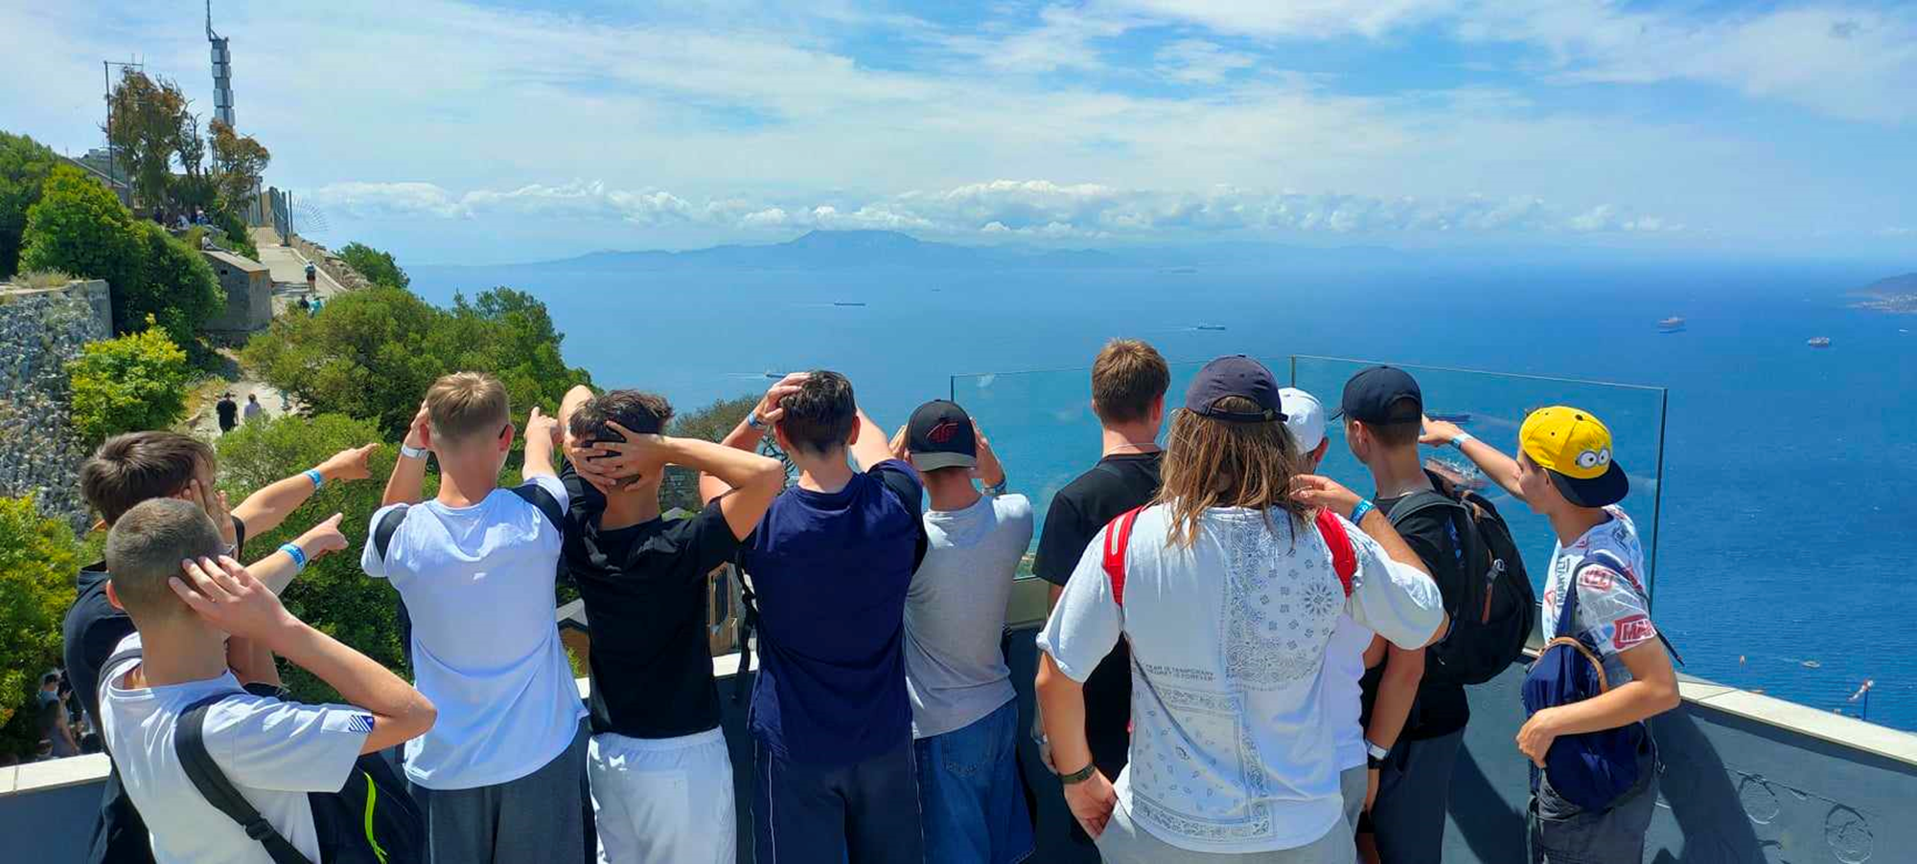
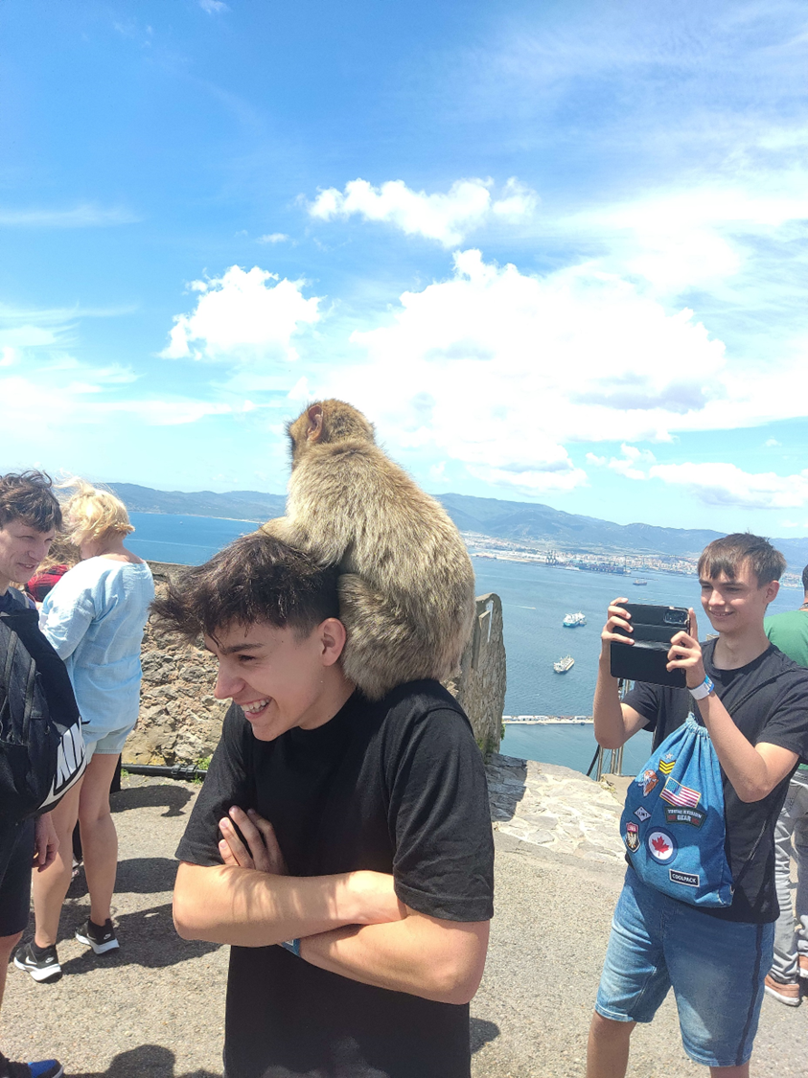
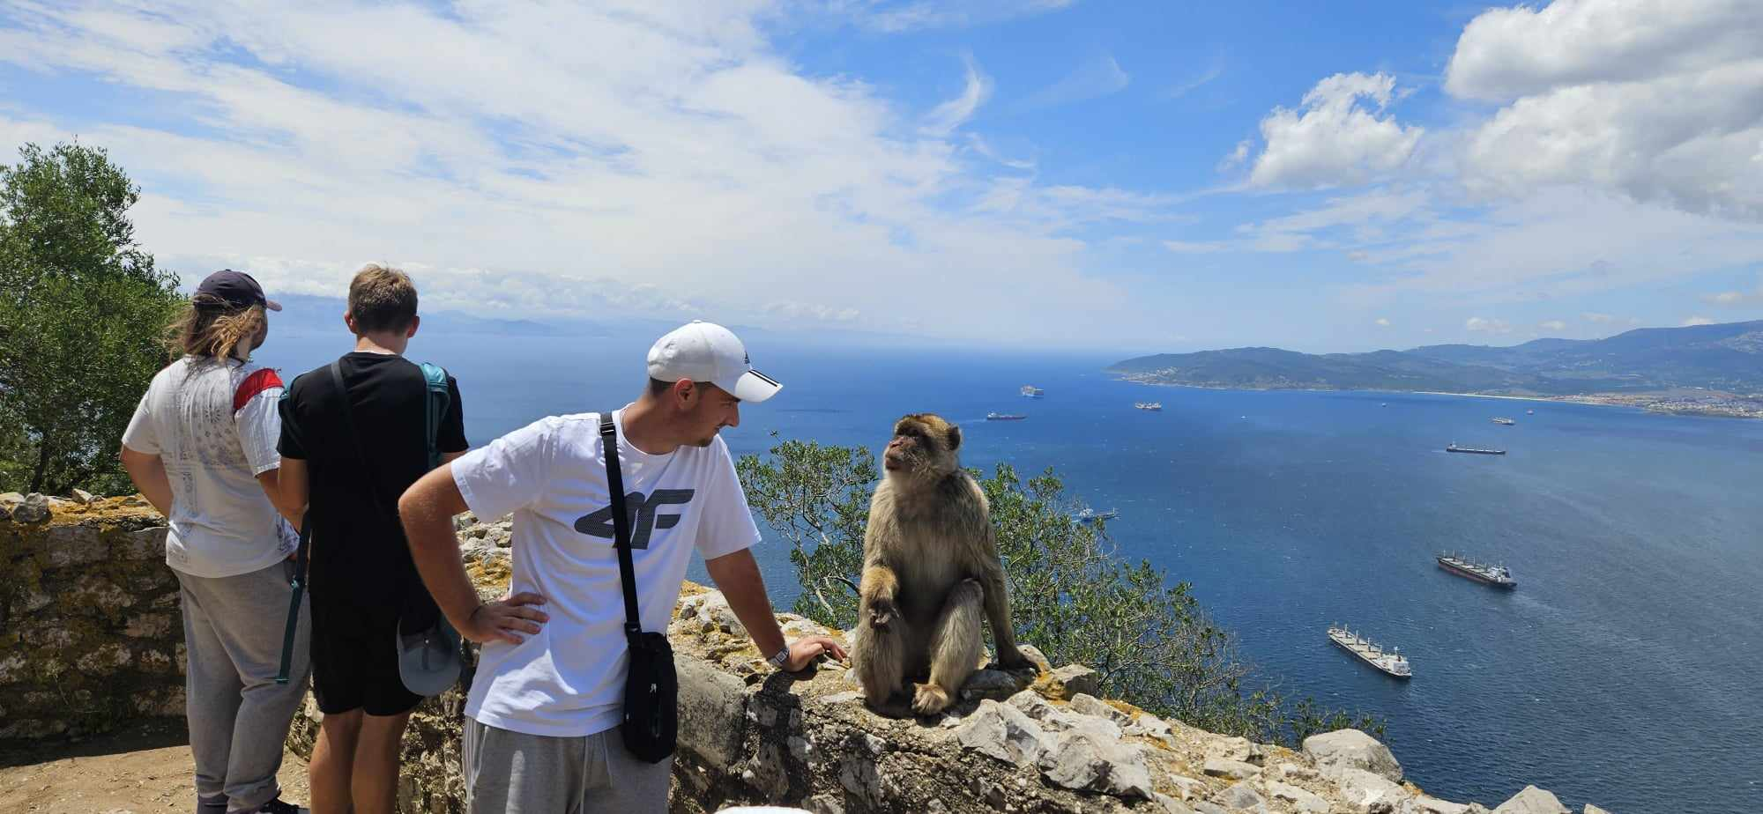
Gibraltar to nie tylko historyczne i kulturowe atrakcje, ale również wspaniałe miejsca turystyczne, które geodeci mieli okazję zwiedzić. Jednym z najbardziej niezapomnianych punktów programu była wizyta na Skale Gibraltarskiej, znanej ze swoich wspaniałych widoków i rezerwatu przyrody. Spacerując po Skałach, mogli podziwiać panoramę Gibraltaru, a przy dobrej pogodzie także wybrzeże Afryki. Rezerwat Przyrody Upper Rock to także dom dla słynnych małp magotów, jedynych wolno żyjących małp w Europie. Obserwowanie tych zwierząt w ich naturalnym środowisku było niezwykle interesującym doświadczeniem.

Slide 5
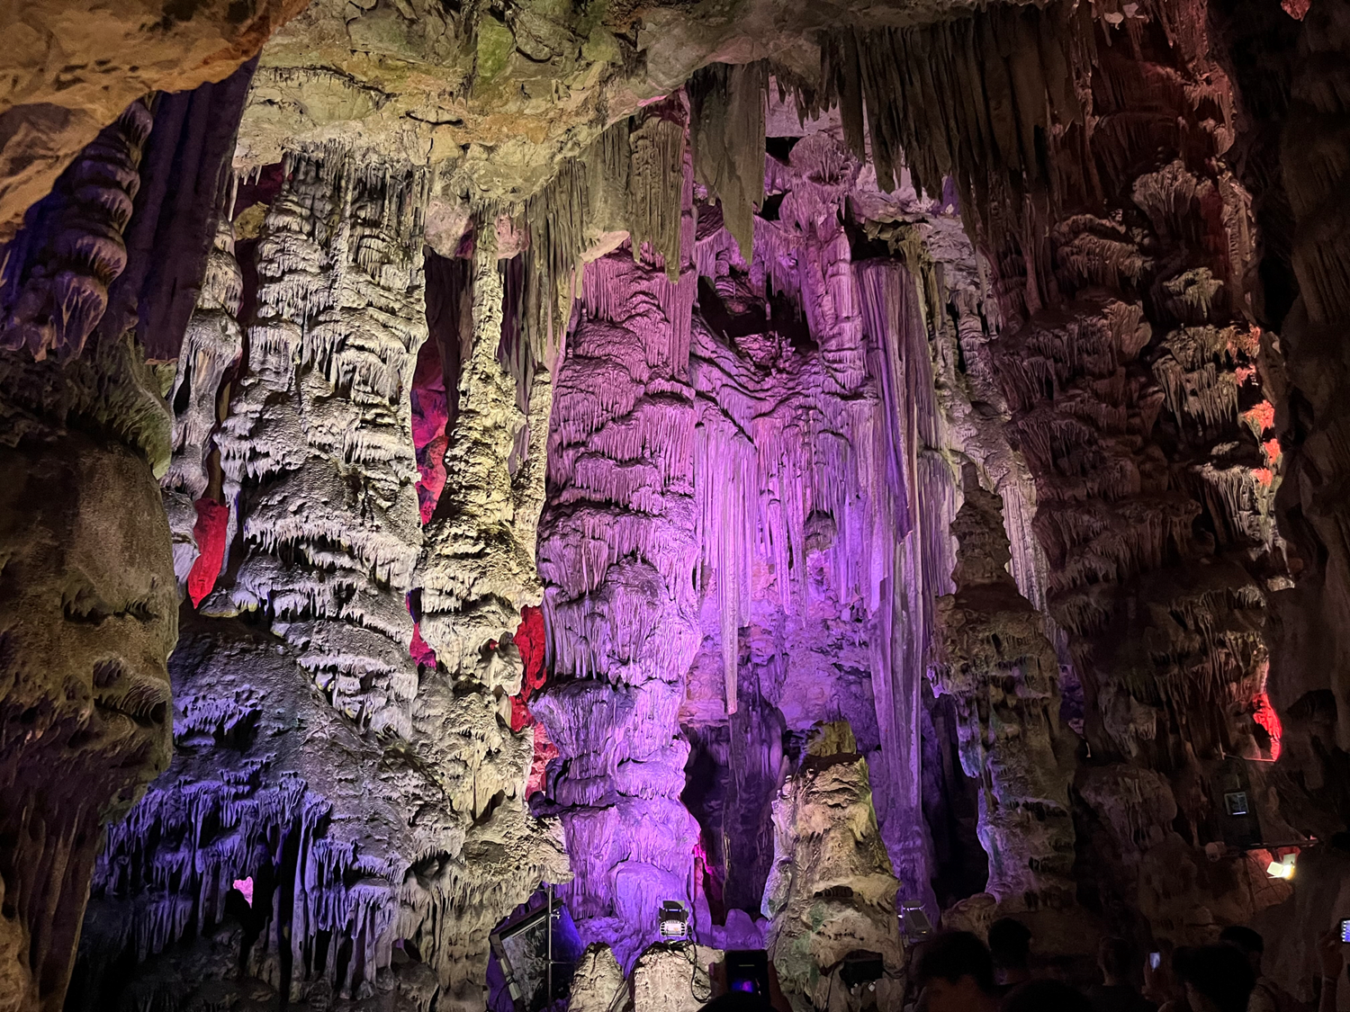
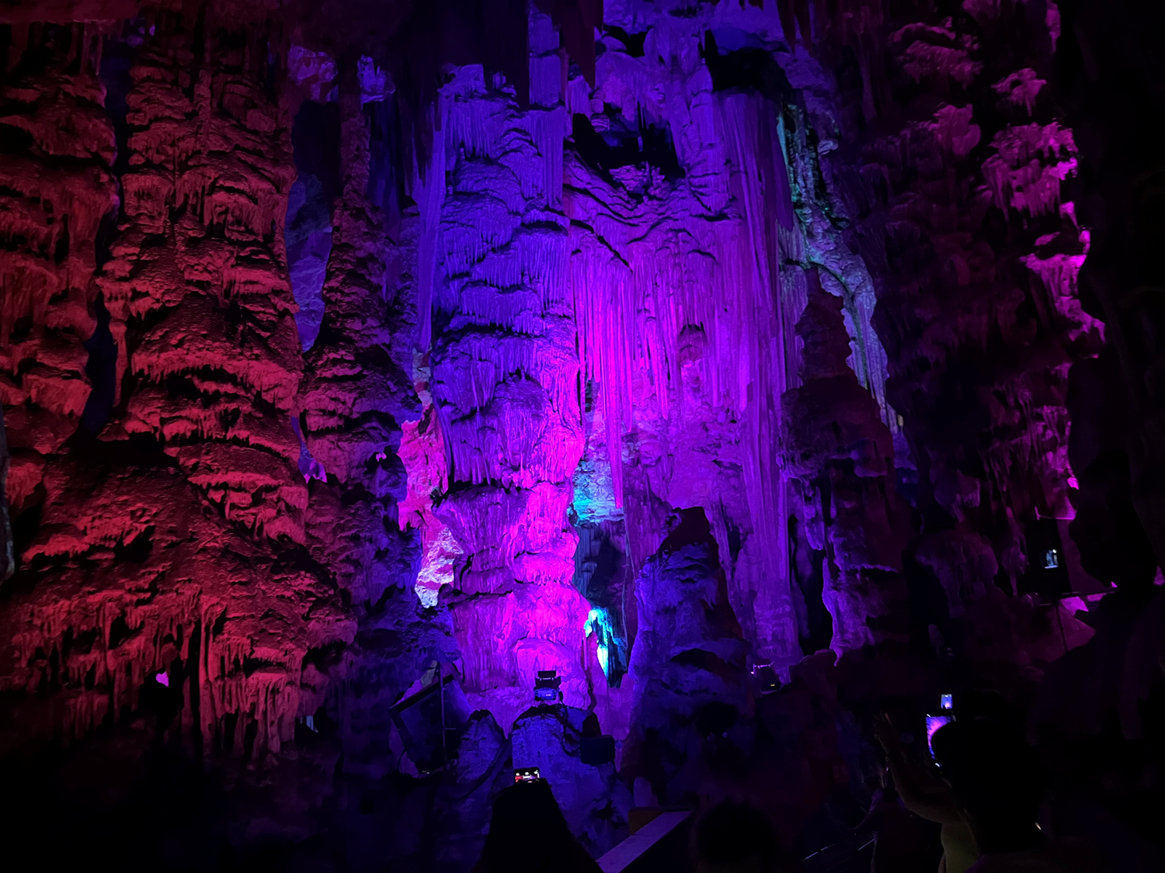
Kolejną atrakcją była wizyta w jaskiniach St. Michael's Cave, gdzie geodeci mogli zobaczyć spektakularne formacje skalne, podziwiać wspaniały pokaz światel który dodaje uroku temu miejscu oraz dowiedzieli się więcej o geologii tego regionu.

Slide 6
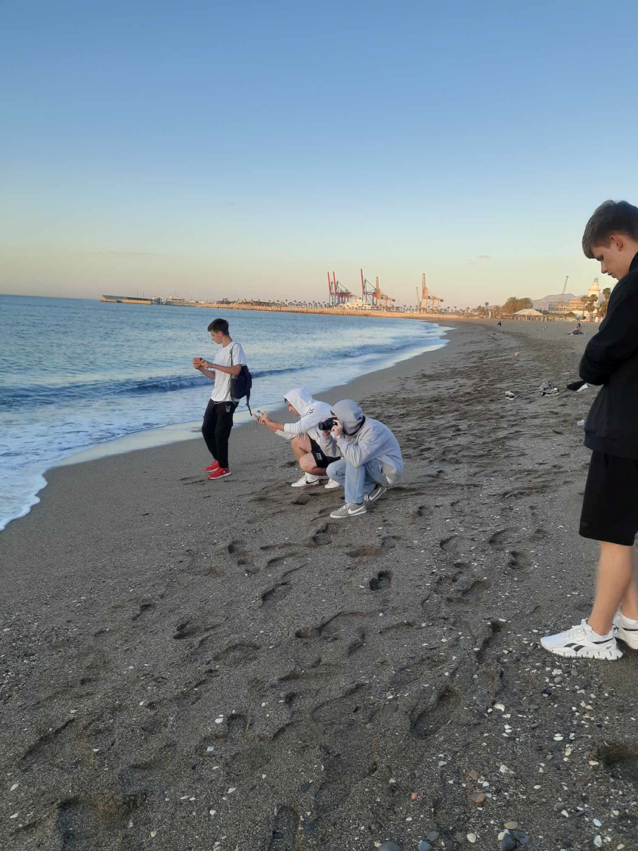
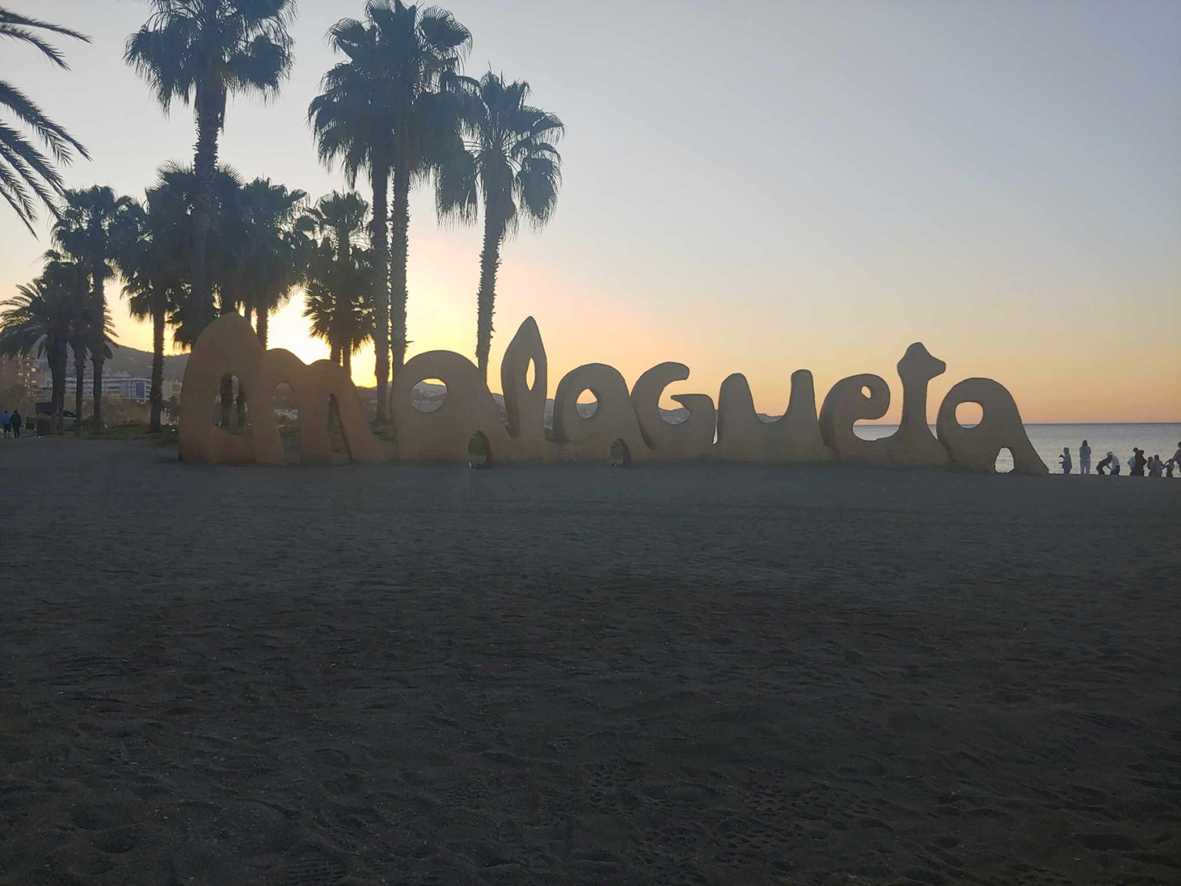
Poniedziałek 20.05 podczas projektu Erasmus+, zaczął się dla części osób z grupy techników geodetów wcześnie rano, gdyż wyruszyli na plażę Malagueta w Maladze, aby obejrzeć wschód słońca. Przybyli tam jeszcze przed świtem.

Slide 7
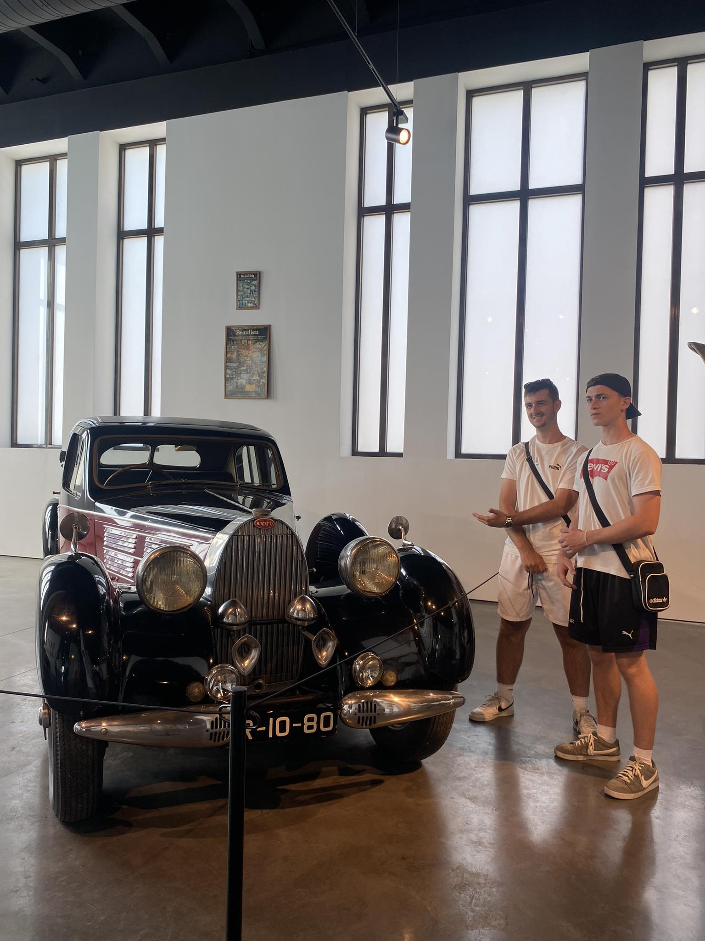
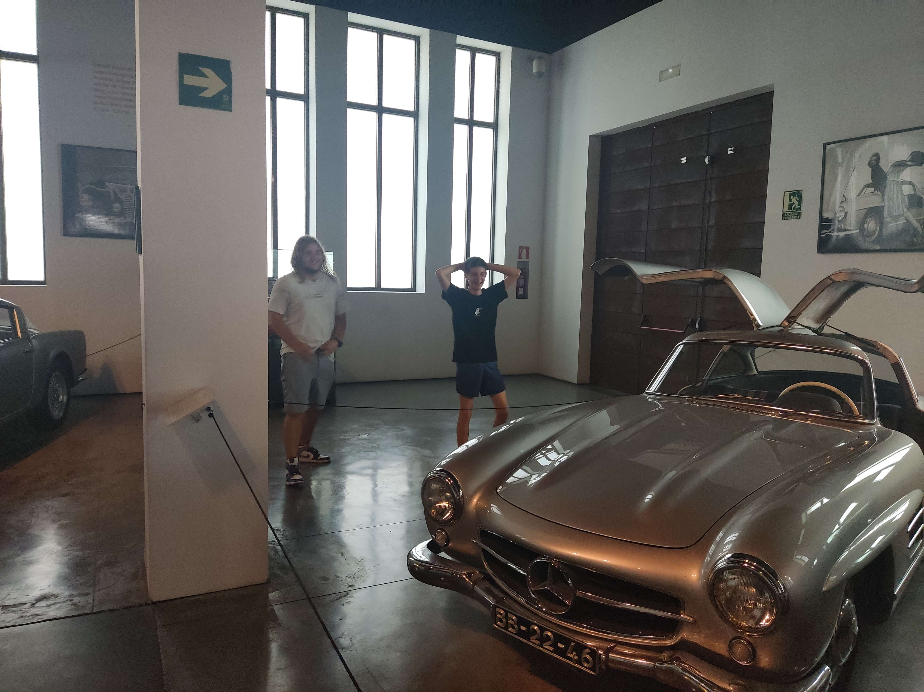
Muzeum Motoryzacji i Mody w Maladze. Geodeci z dużym zainteresowaniem zwiedzali wystawę, która łączyła w sobie historię motoryzacji z różnymi epokami mody. Przy każdym eksponacie można było dostrzec tabliczki z ciekawostkami. W muzeum znajdowały się pojazdy oraz stroje których zobaczenie w Polsce jest praktycznie niemożliwe, począwszy od zabytkowych samochodów, takich jak luksusowe modele Rolls-Royce i Bentley.

Slide 8
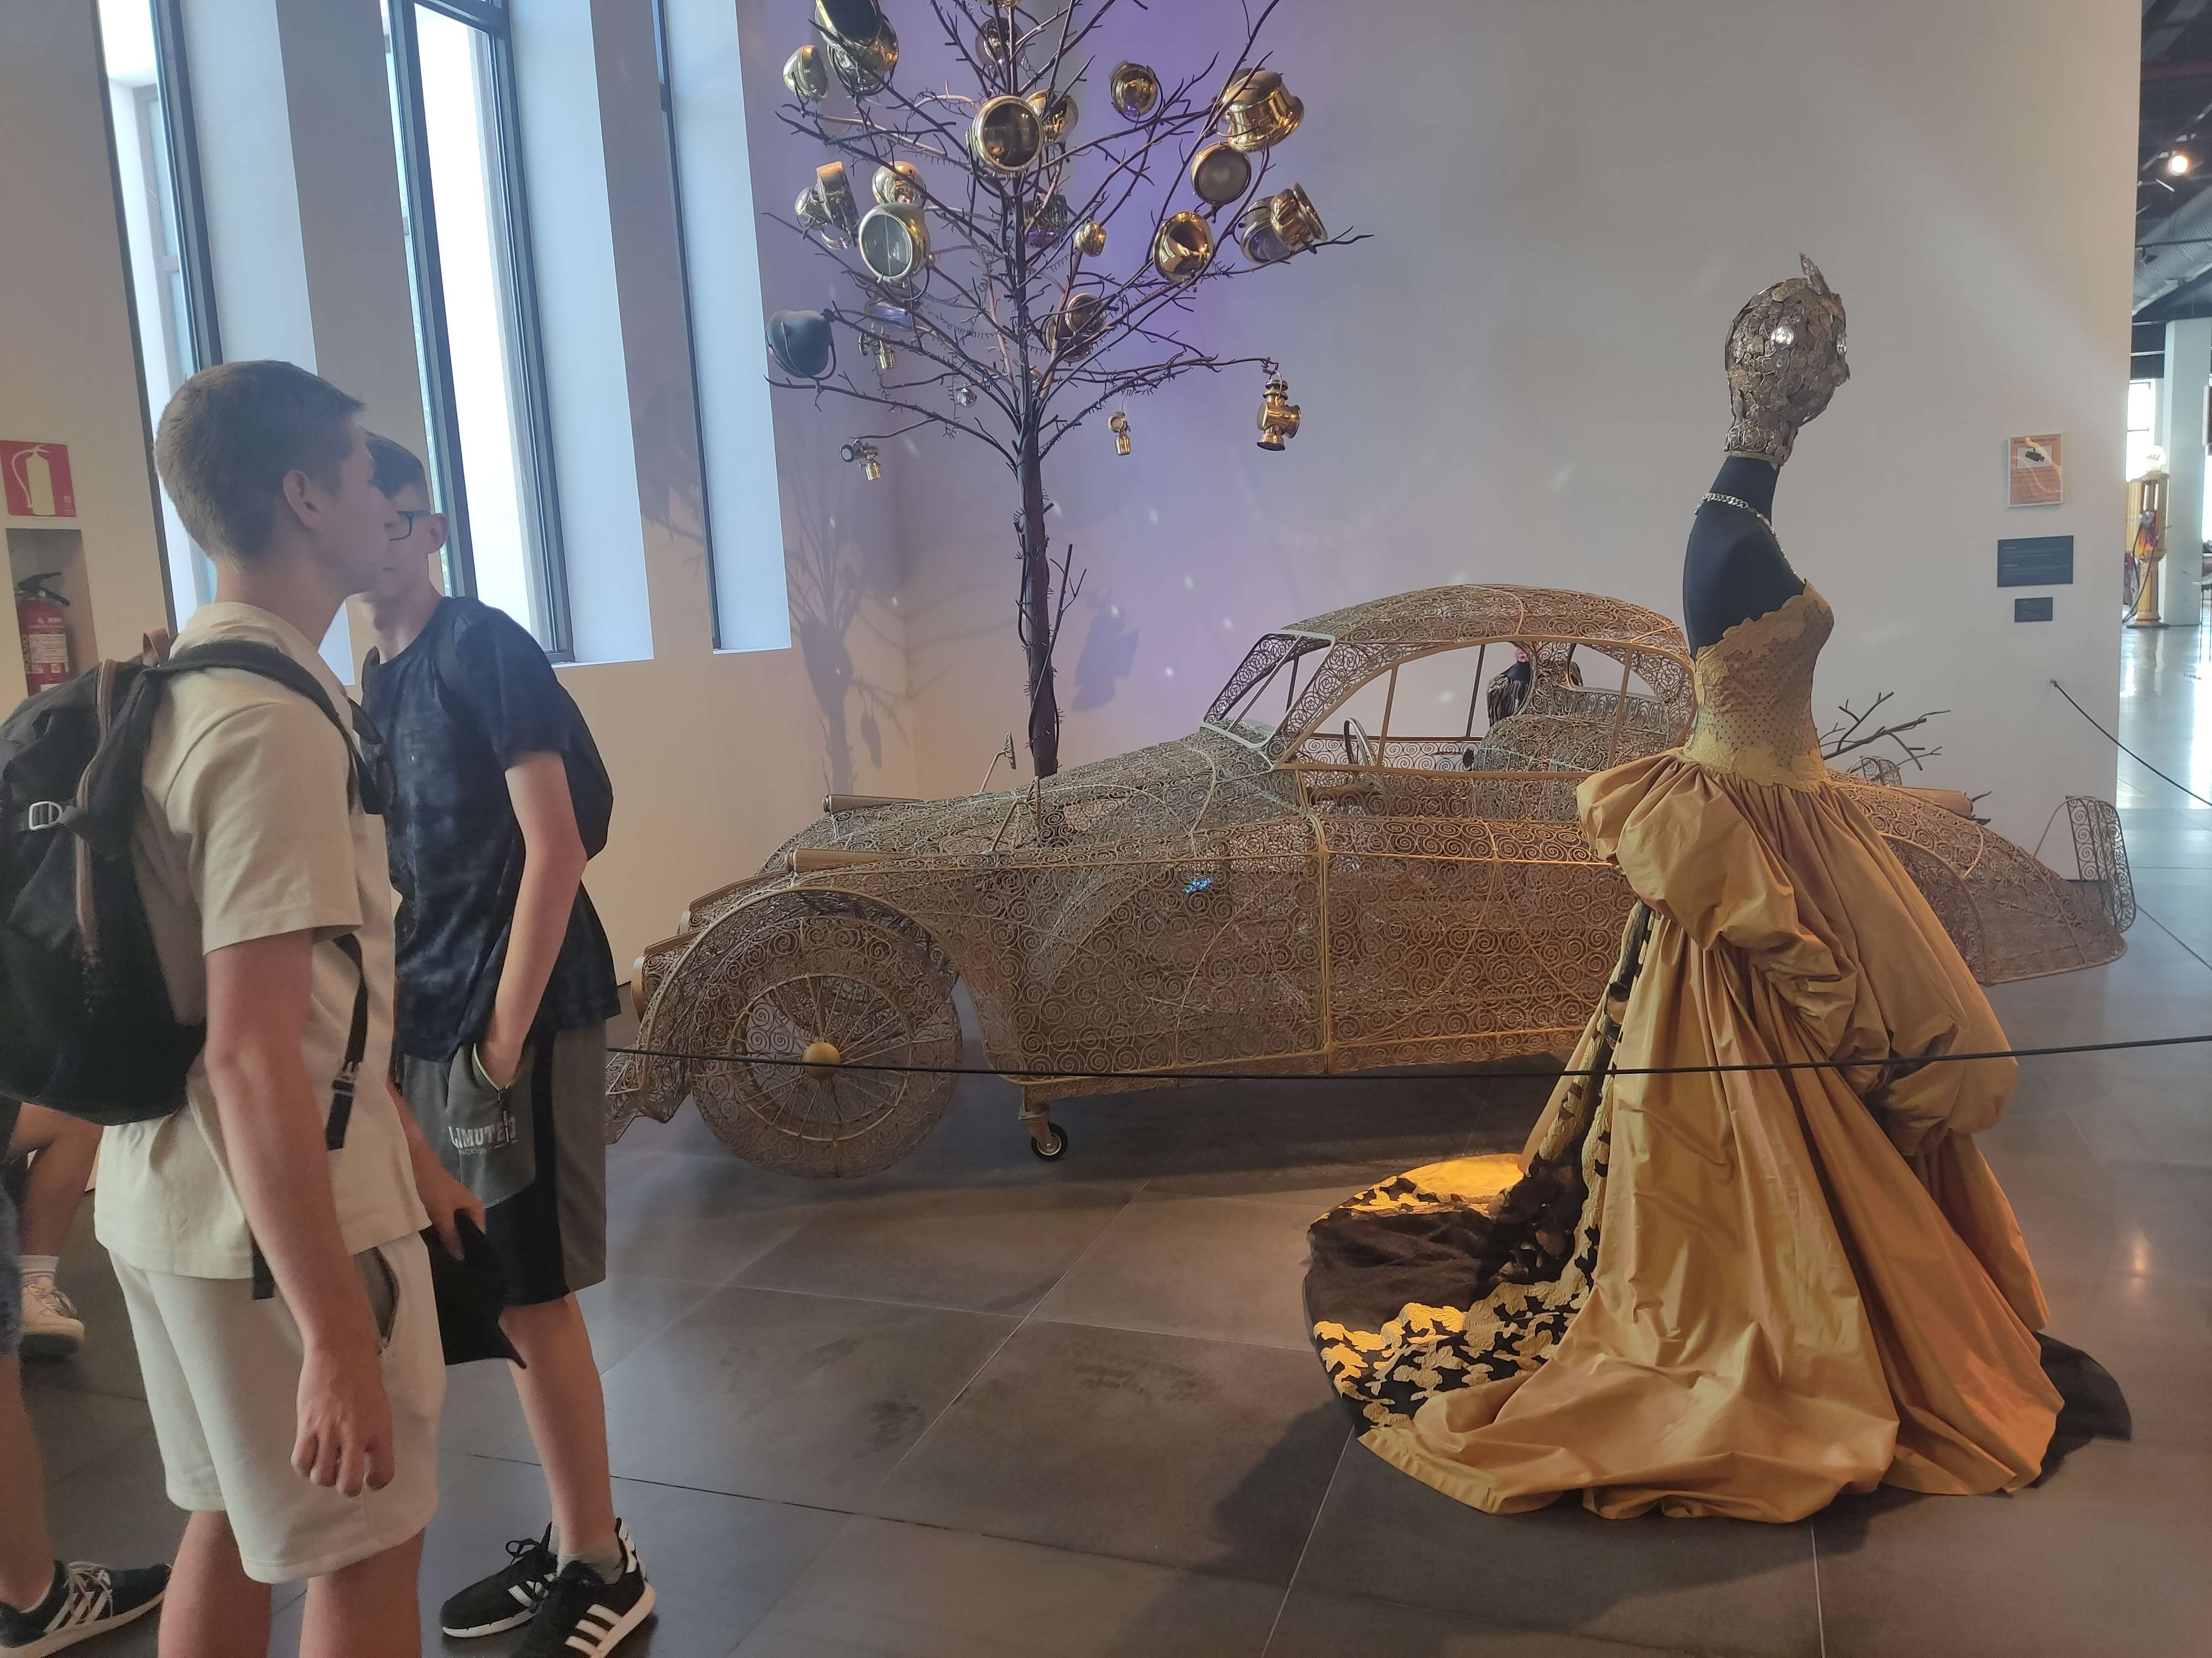
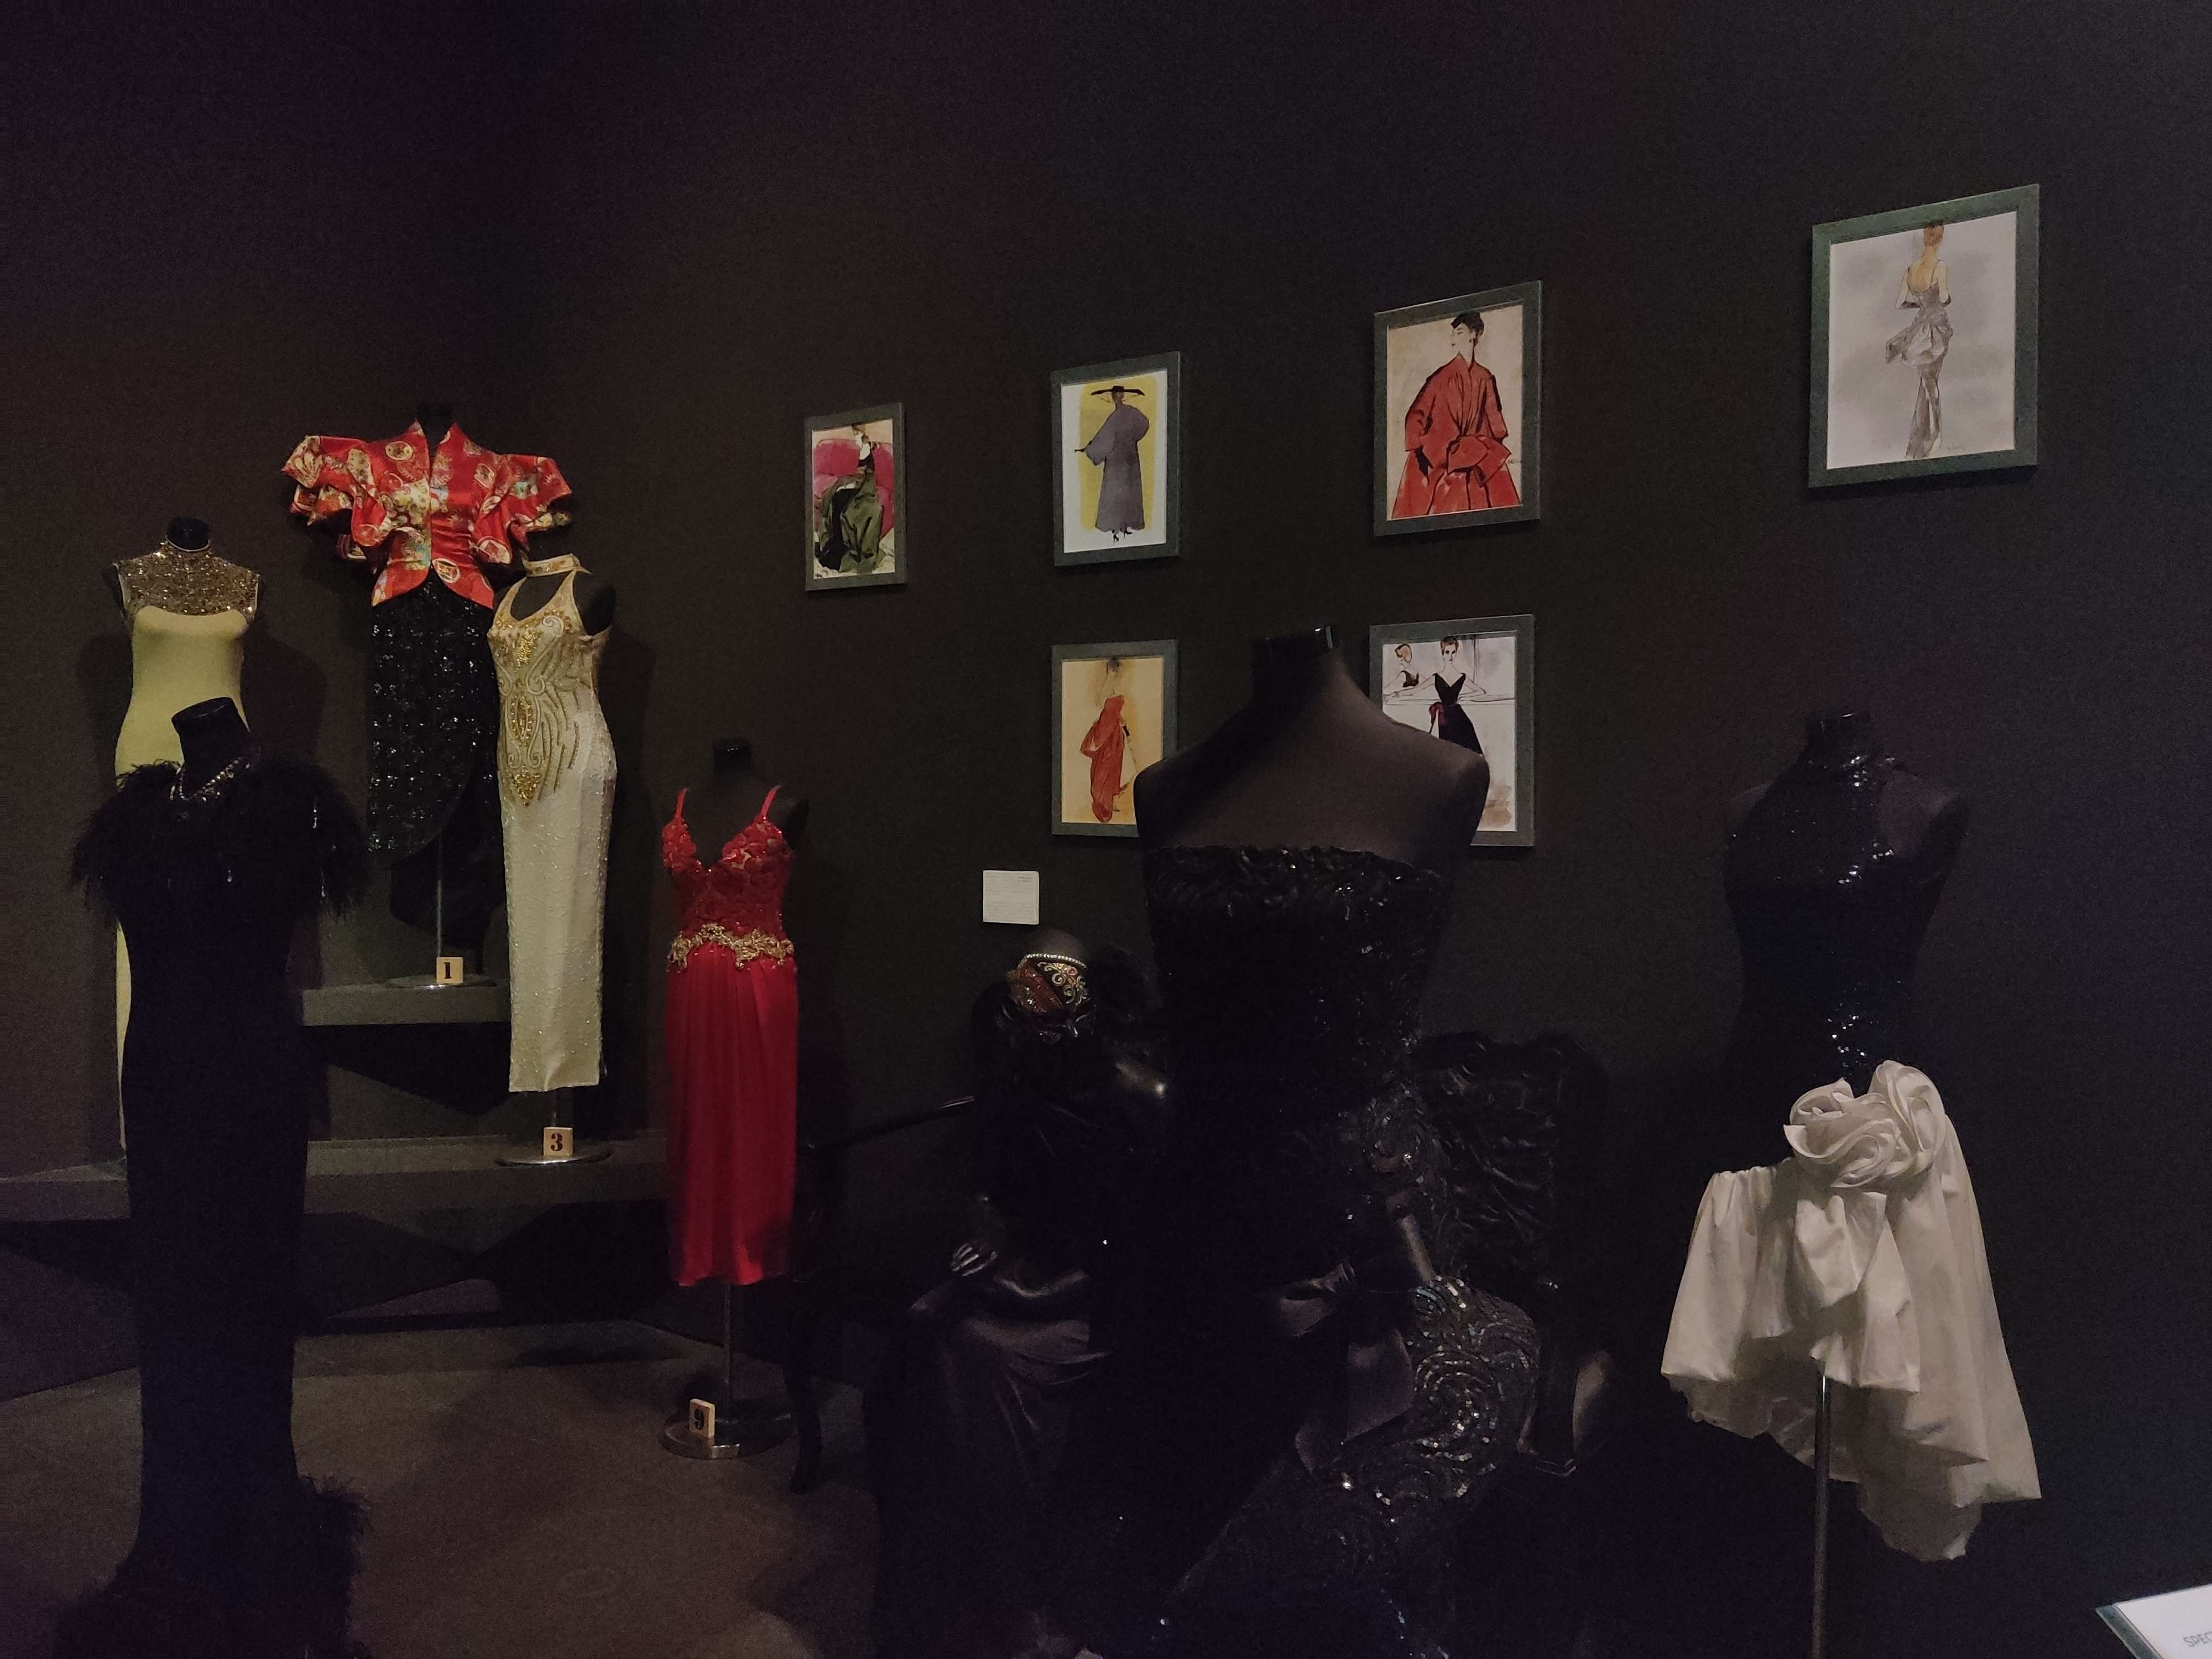
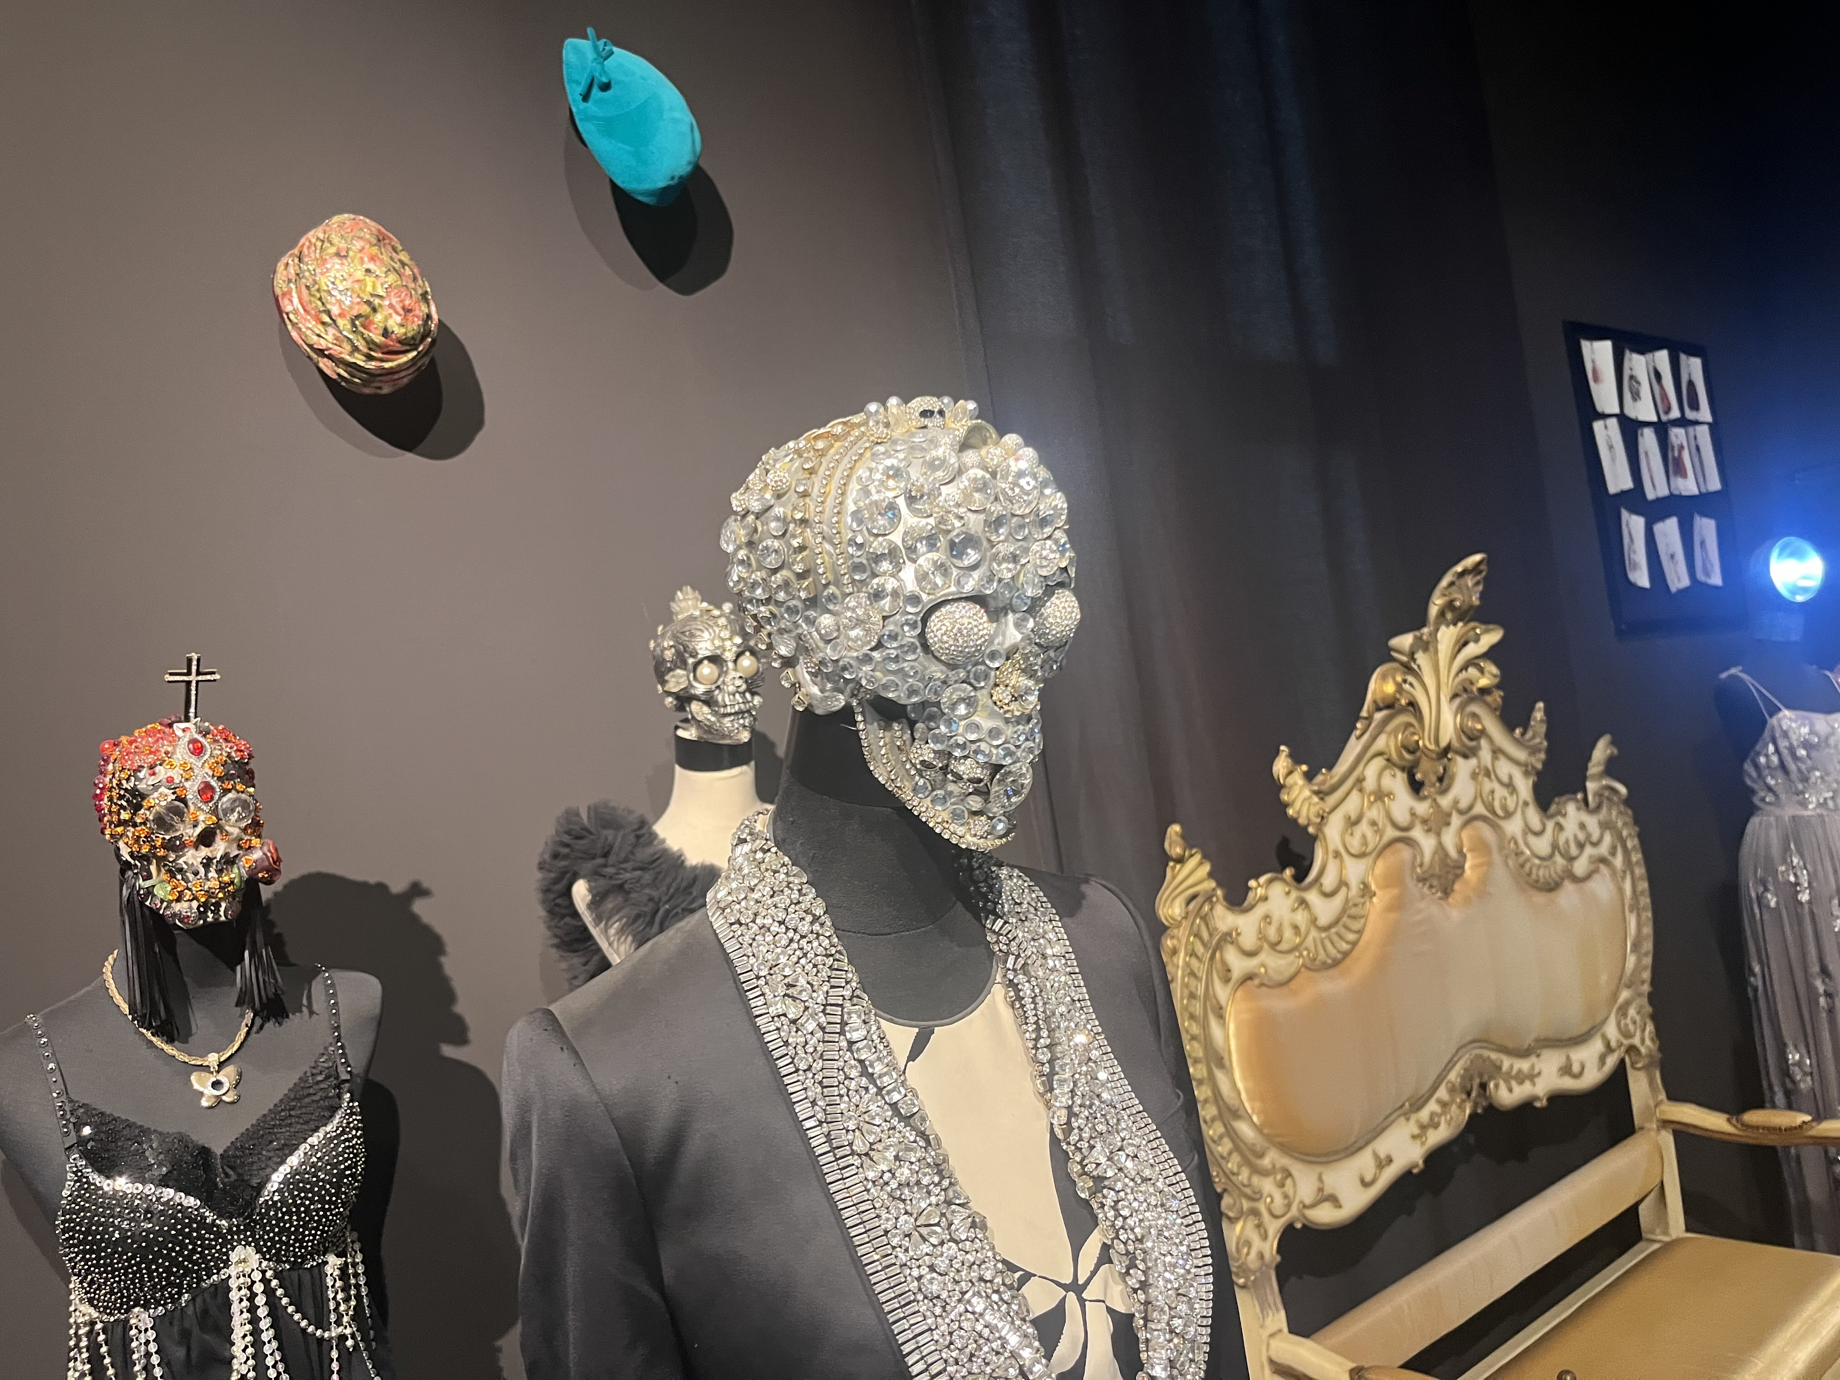
Unikatowe kreacje modowe z różnych dekad, od takich projektantów jak: Dior, Chanel oraz Dolce and Gabbana.

Slide 9
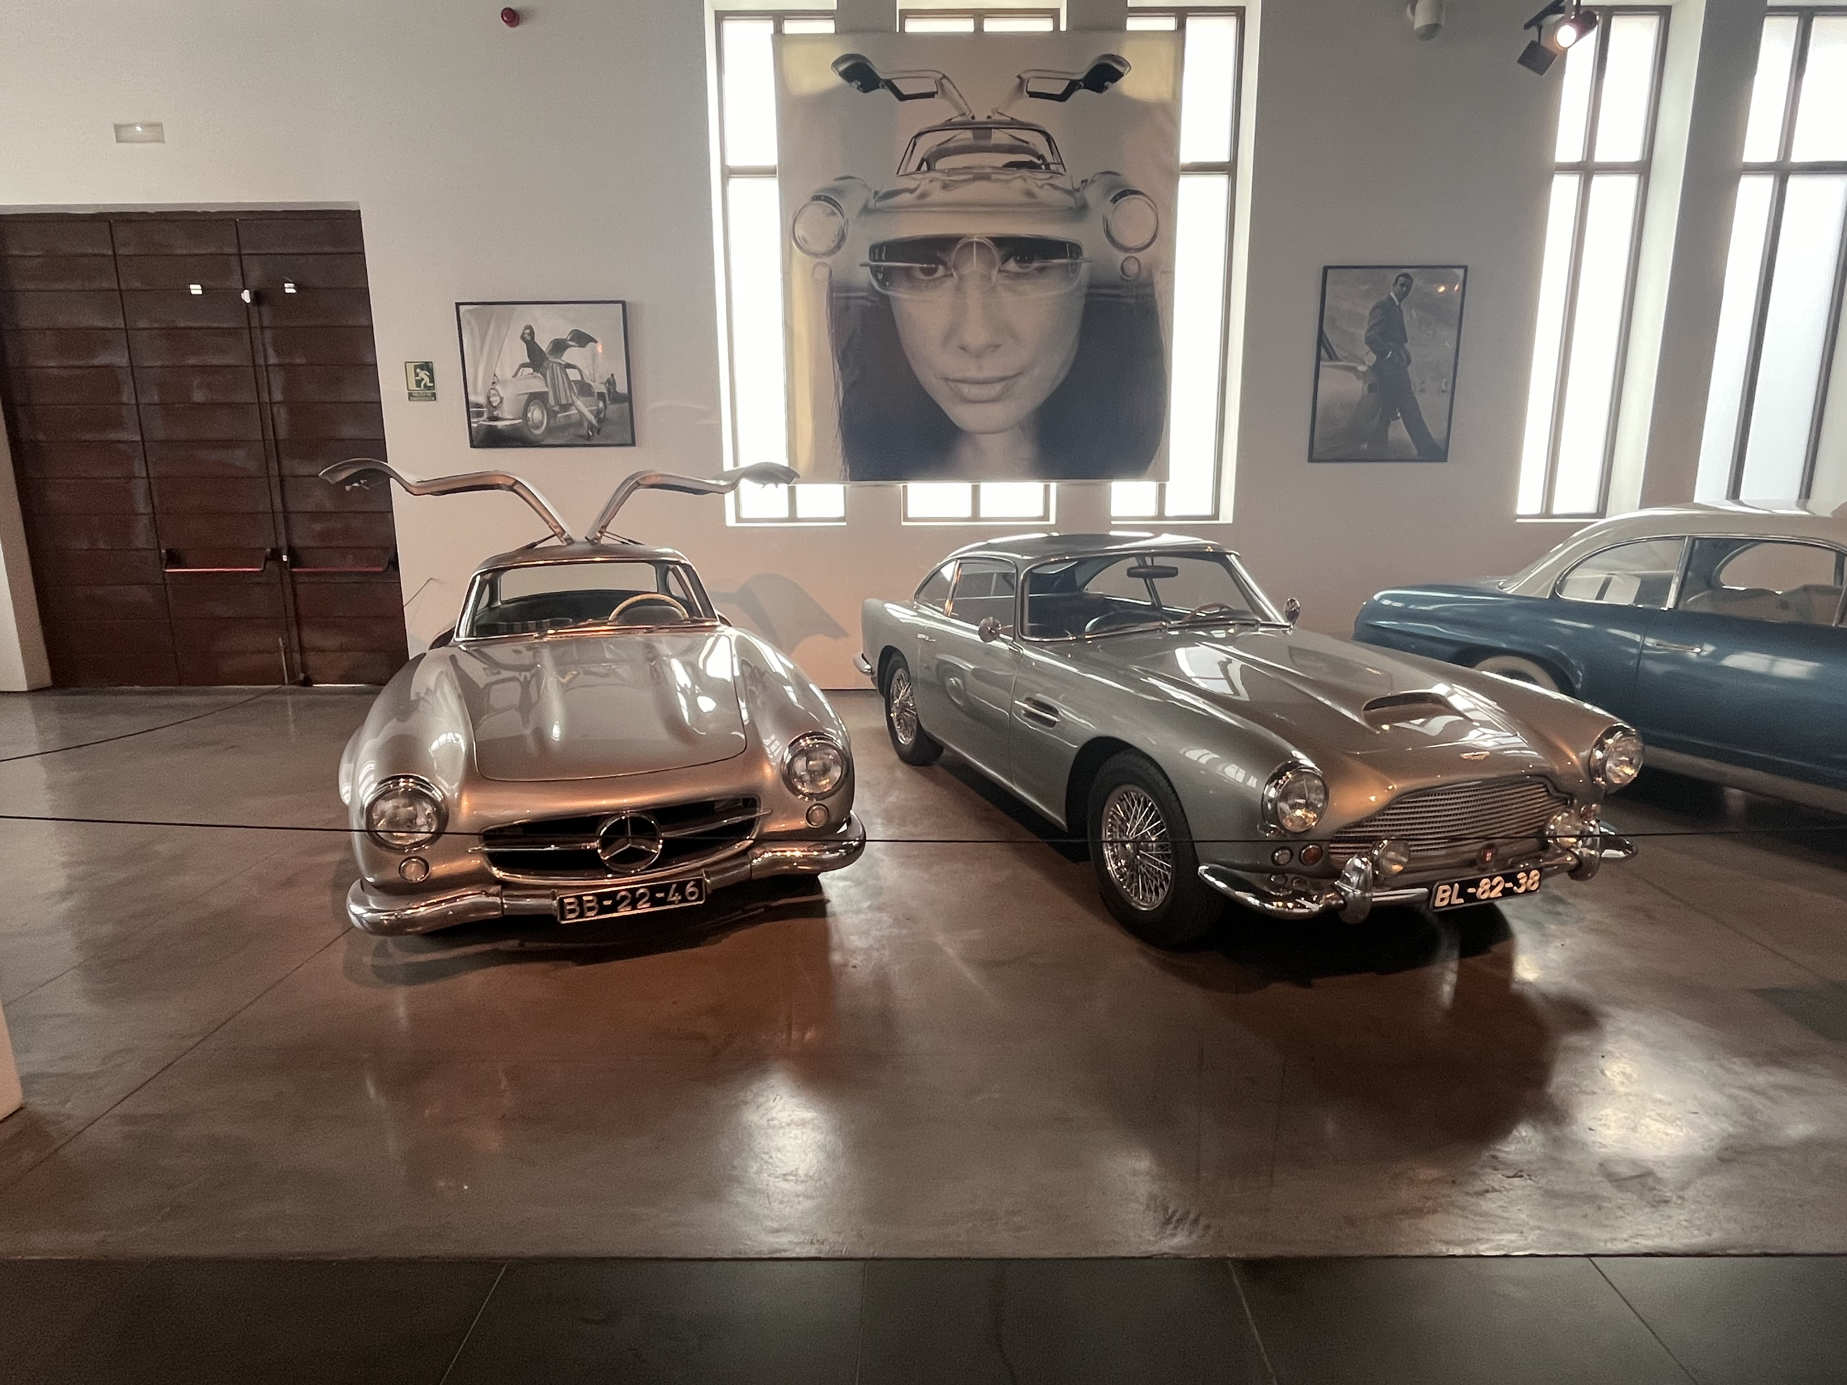
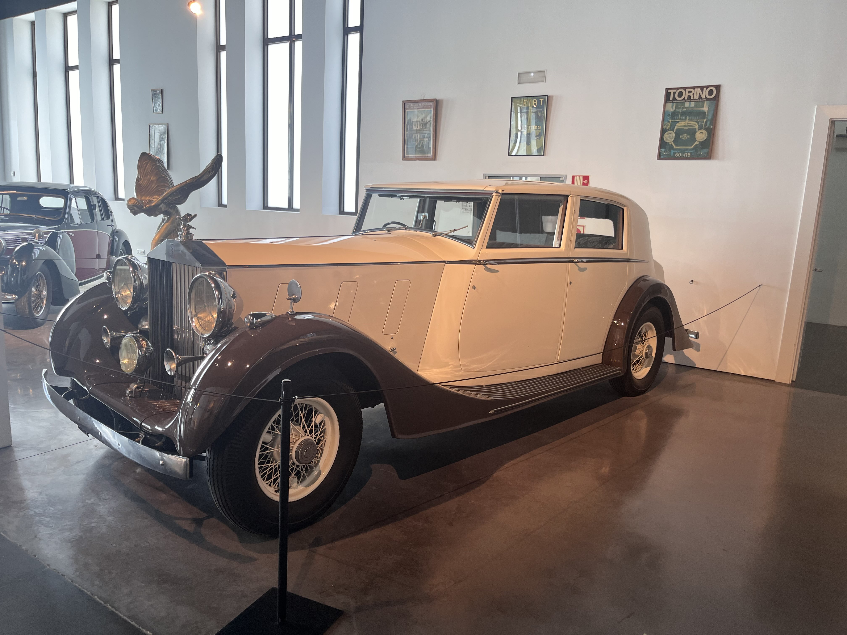
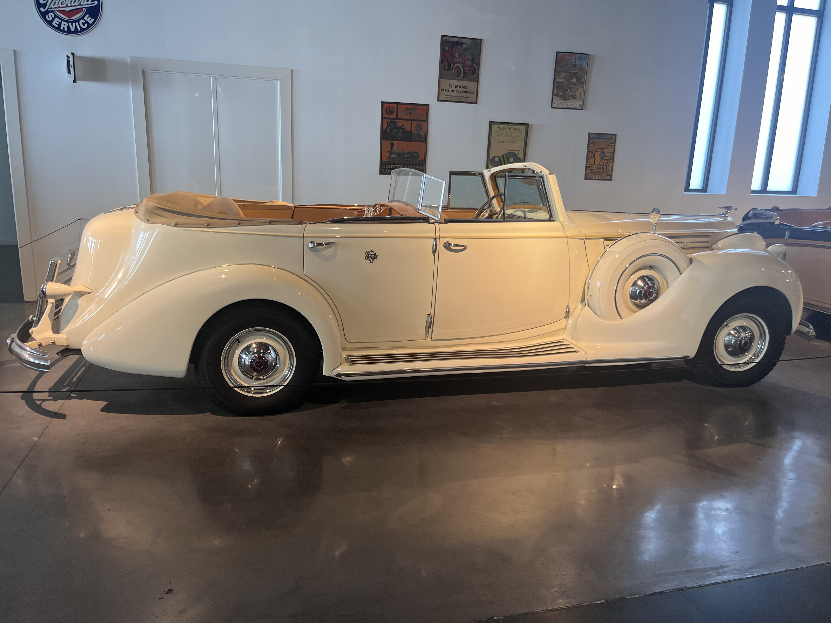
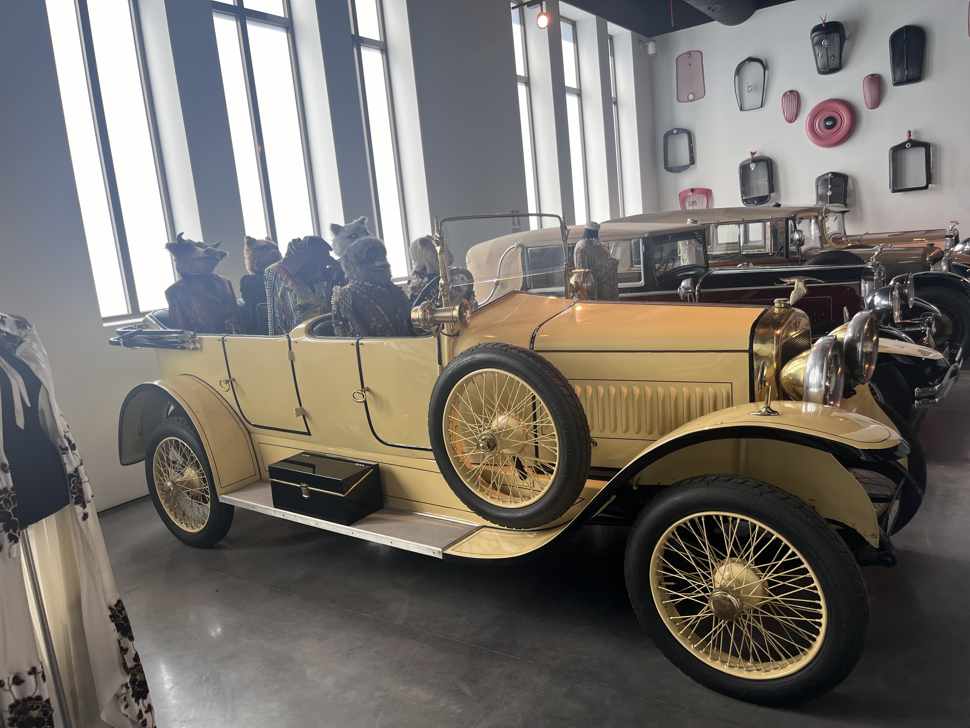
Szczególną uwagę przyciągnęła kolekcja samochodów z lat 50. i 60., które były synonimem elegancji i nowoczesności swoich czasów.

Slide 10
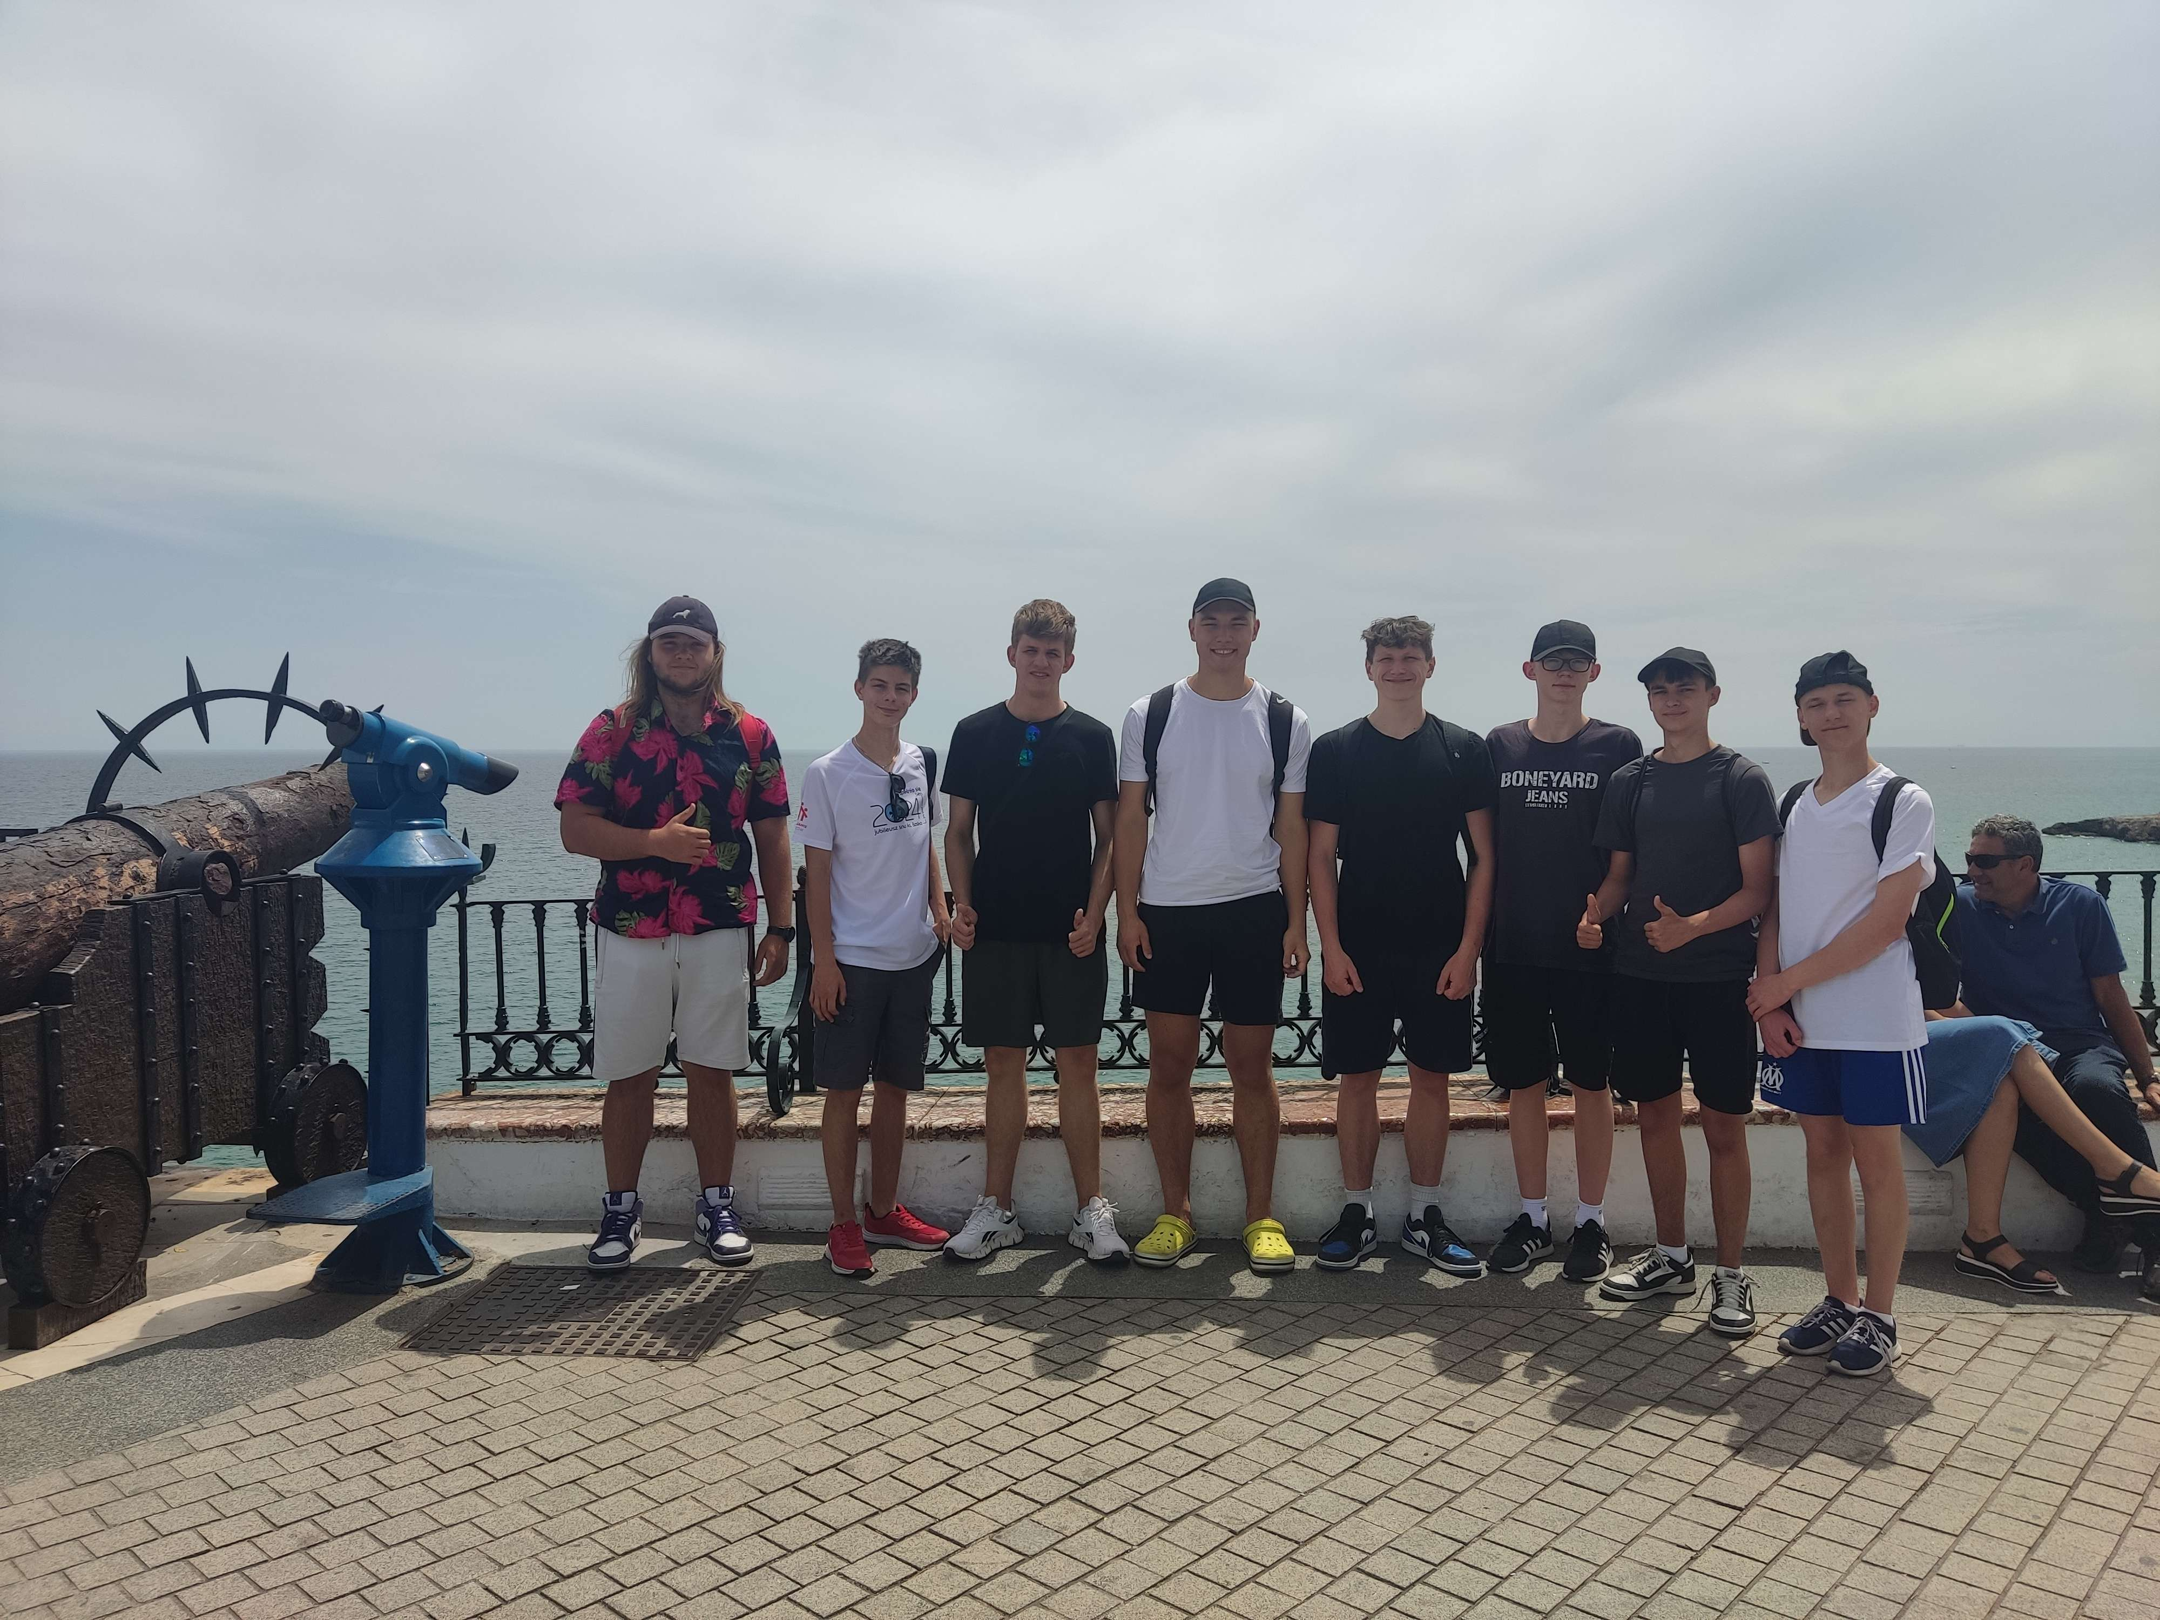
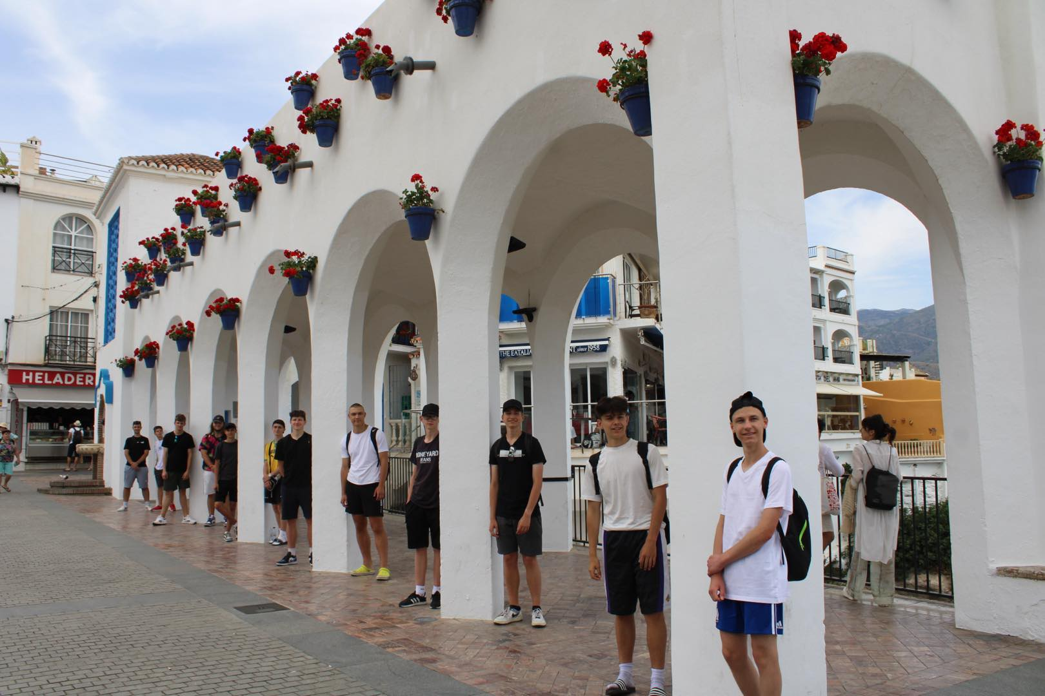
Pierwszym etapem wyzity w Nerji był Balcón de Europa, skąd wszyscy mogli podziwiać zapierające dech w piersiach widoki na morze i okoliczne klify.

Slide 11
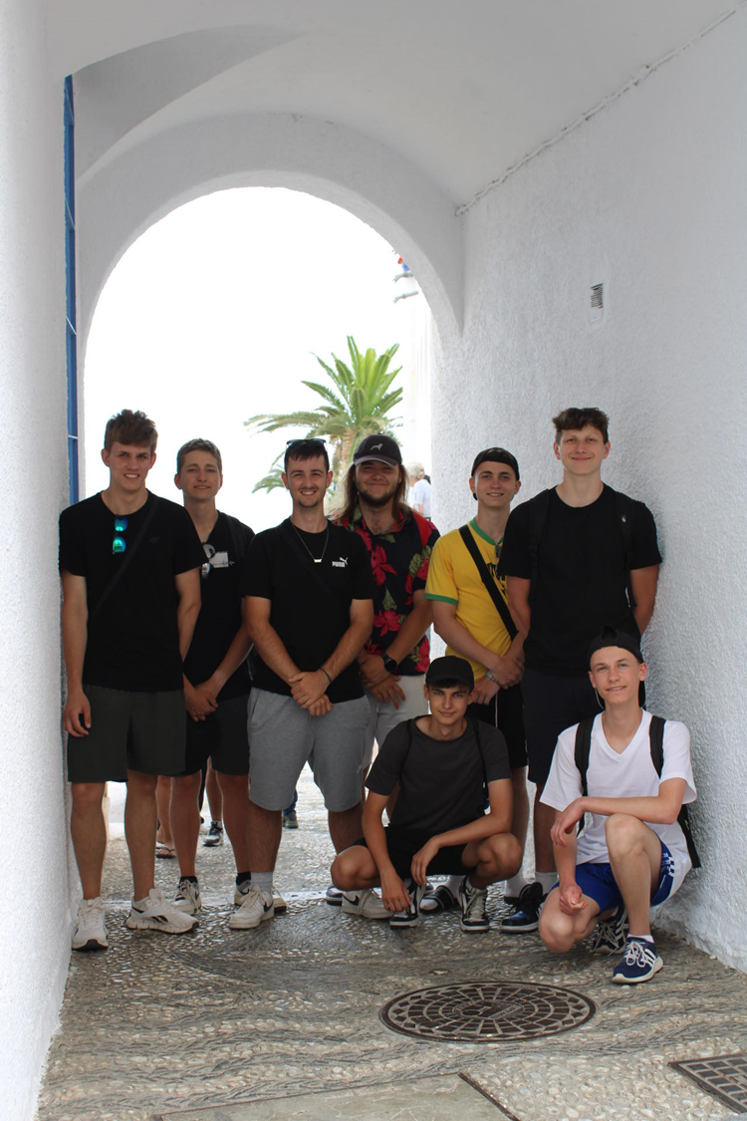
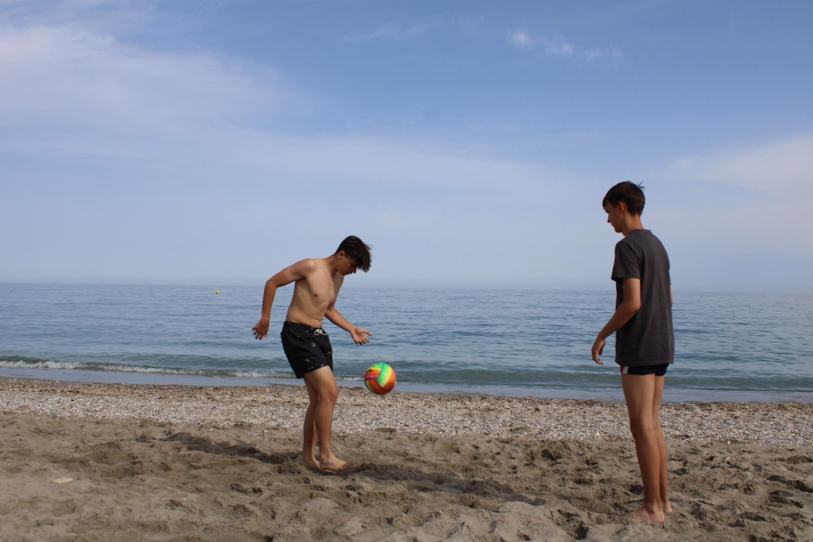
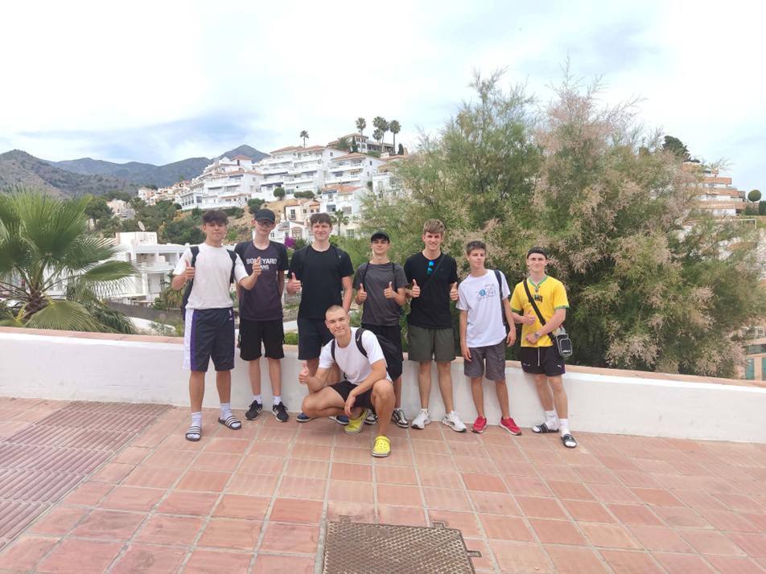
Następnie przeszli urokliwymi uliczkami starego miasta na pobliską plażę gdzie mogli pograć w siatkówkę plażową i trochę odpocząć.

Slide 12
KONIEC
WYKONALI:
KACPER BUNDYRA
GABRIEL DZIURA
MICHAŁ KOWALSKI

